Slide 1
TRƯỜNG MN SỐ 1 XUÂN HÒA
Bài thơ: EM YÊU NHÀ EM
Giáo viên: TRIỆU THỊ XUÂN

Slide 2
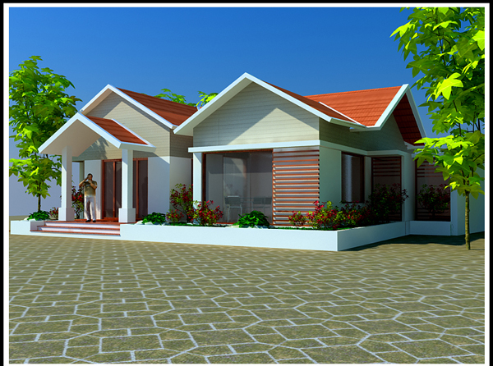

*Hoạt động 1: Giới thiệu bài
- Hát “nhà của tôi”
Trò chuyện cùng trẻ về bài hát
- Các con ơi ai cũng có 1 ngôi nhà để ở, và ai cũng yêu quí ngôi nhà của mình, dù đi xa đến đâu cũng muốn quay về. Những tình cảm đó đều được thể hiện qua bài thơ “em yêu nhà em” của tác giả Đoàn Thị Lam Luyến. Các con lắng nghe cô đọc bài thơ nha!.

Slide 3

* Hoạt động 2: Phát triển bài
* Cô đọc mẫu 2 lần
Em yêu nhà em
Chẳng đâu bằng chính nhà em
Có đàn chim sẻ bên thềm líu lo
Có nàng gà mái hoa mơ
Cục ta cục tác khi vừa đẻ xong
Có bà chuối mật lưng ong
Có ông ngô bắp râu hồng như tơ
Có ao muống với cá cờ
Em là chị Tấm đợi chờ bống lên
Có đầm ngào ngạt hương sen
Ếch con học nhạc dế mèn ngâm thơ
Dù đi xa thật là xa
Chẳng đâu vui được như nhà của em .
Đoàn Thị Lam Luyến

Slide 4

EM YÊU NHÀ EM

Slide 5
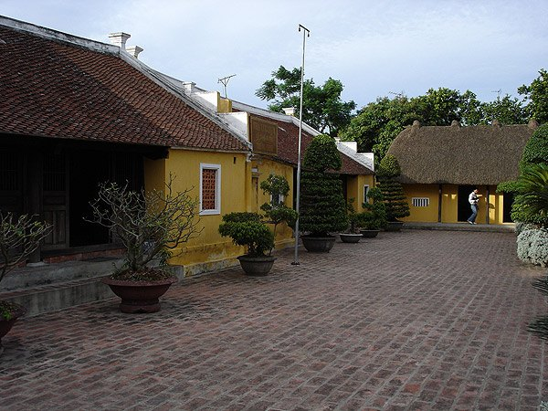
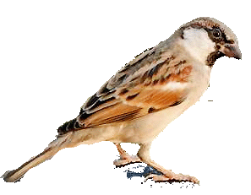
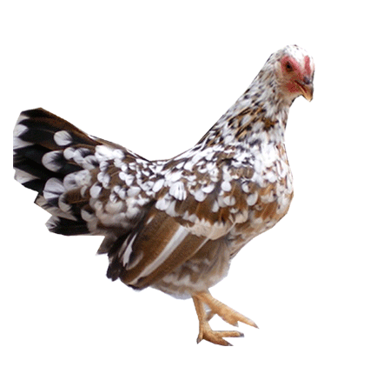
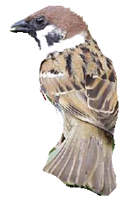
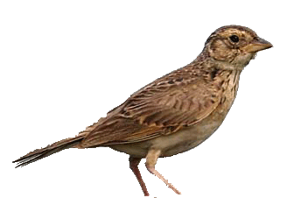
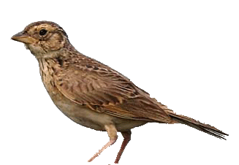
Chẳng đâu bằng chính nhà em
Có đàn chim sẻ bên thềm lúi lo
Có nàng gà mái hoa mơ
Cục ta cục tác khi vừa đẻ xong

Slide 6
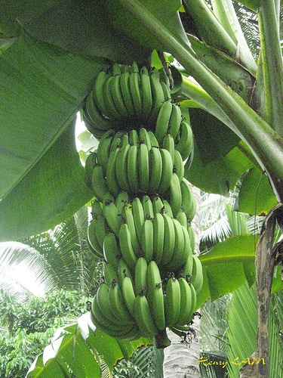
Có bà chuối mật lưng ong

Slide 7
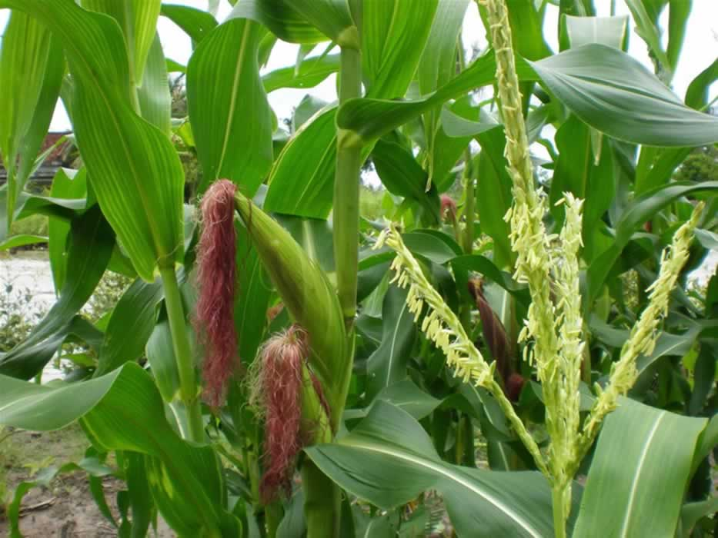
Có ông ngô bắp dâu hồng như tơ

Slide 8
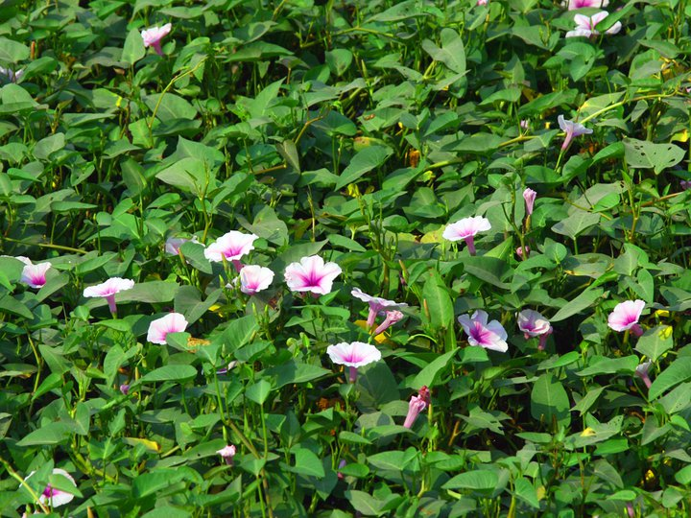
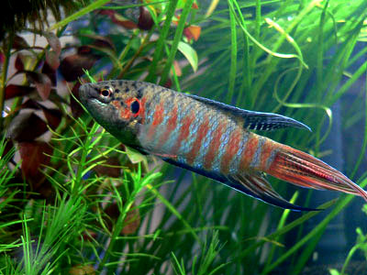
Có ao muống với cá cờ

Slide 9

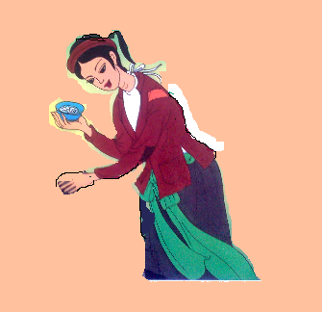




Em là chi Tấm đợi chờ bống lên

Slide 10
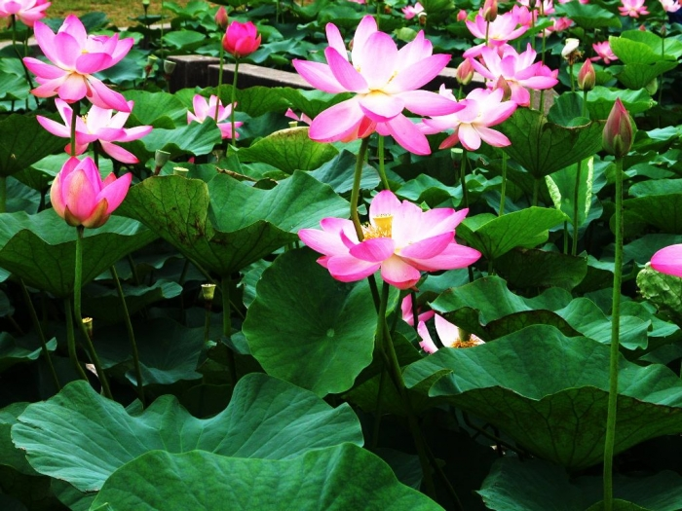

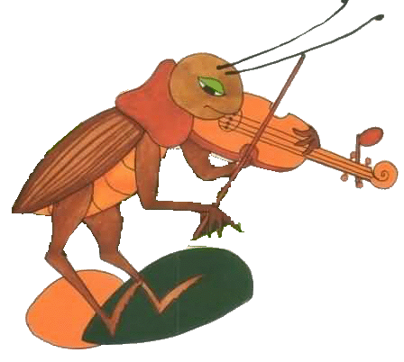
Có đầm ngào ngạt hương sen
Ếch con học nhạc dế mèn ngâm thơ

Slide 11
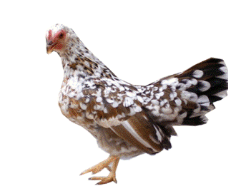
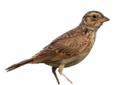
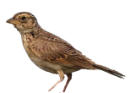
Dù đi xa thât là xa
Chẳng đâu vui được như nhà của em

Slide 12

- Nội dung bài thơ: Xung quanh nhà của bạn nhỏ có rất nhiều cảnh vật như: đàn chim sẻ, gà mái hoa mơ, chuối mật, ngô bắp, ao muống, đầm hoa sen…tất cả đều được bạn nhỏ xem như những người bạn rất thân thiết, dù cho có đi đâu chăng nữa, bạn nhỏ vẫn luôn nhớ về ngôi nhà thân yêu của mình.

Slide 13
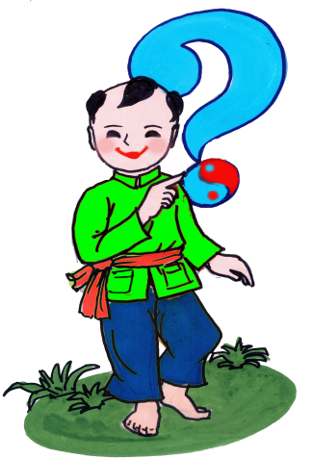


Đàm thoại
Coâ vừa đọc bài thơ gì?
Do ai sáng tác?

Slide 14
Đàm thoại
Bài thơ nói về điều gì?
Nhà bạn nhỏ có gì?

Slide 15
Đàm thoại
Tình cảm của bạn nhỏ đối với ngôi nhà như thế nào?

Slide 16

*Trẻ đọc thơ
Taùc giaû: Ñoaøn Thò Lam Luyeán

Slide 17
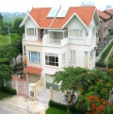
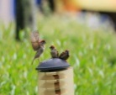
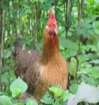






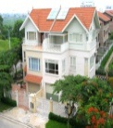

    EM YÊU NHÀ EM
    Chẳng đâu bằng chính em
    Có đàn sẻ bên thềm líu lo
    Có nàng mái hoa mơ
    Cục ta, cục tác khi vừa đẻ xong
    Có bà mật lưng ong
    Có ông bắp râu hồng như tơ
    Có ao với cờ
    Em là chị tấm đợi chờ bóng lên
    Có đầm ngào ngạt höông
    con học nhạc, mèn ngâm thơ
    Dù đi xa thật là xa
    Chẳng đâu vui được như của
    Đoàn Thị Lam Luyến

Slide 18


Trò
chơi
* Hoạt động 3: Kết thúc
* Giáo dục: Mỗi người chúng ta ai cũng có 1 ngôi nhà do bố mẹ xây nên nơi đó có nhiều kĩ niệm gắn bó. Vì thế dù có đi nơi đâu ta luôn nhớ và yêu quý về ngôi nhà của mình và không quên phải giữ gìn ngôi nhà luôn sạch đẹp nhé các con.
- Hát “Cả nhà thương nhau” kết thúc tiết học.

